Slide 1
Acis en Galatea Metamorphoses, 13.789-869
Notes:
Wat zie je op dit schilderij? Voorstelling van de dramatis personae (Acis en Galatea – verliefd jong koppeltje) en een spiedende figuur op de achtergrond.
Wie is die figuur? moeilijk te zien, heeft 1 oog op voorhoofd

Slide 2
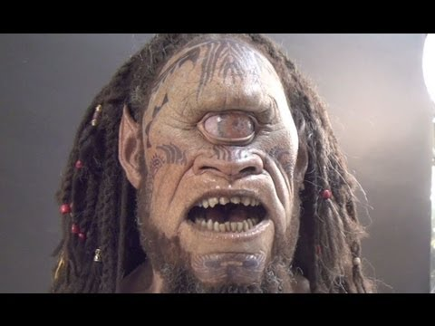
Notes:
Figuur op de achtergrond is Polyphemus, de cycloop.

Slide 3
Notes:
Acis en Galatea zijn verliefd op elkaar – Polyphemus is verliefd op Galatea.

Slide 4
Candidior folio nivei, Galatea, ligustri, floridior pratis, longa procerior alno, splendidior vitro, tenero lascivior haedo, levior adsiduo detritis aequore conchis, solibus hibernis, aestiva gratior umbra, mobilior damma, platano conspectior alta, lucidior glacie, matura dulcior uva, mollior et cycni plumis et lacte coacto, et, si non fugias, riguo formosior horto.
Notes:
Helemaal lezen. Wat valt op? (heel veel comparatieven)

Slide 5
Candidior folio nivei, Galatea, ligustri, floridior pratis, longa procerior alno, splendidior vitro, tenero lascivior haedo, levior adsiduo detritis aequore conchis, solibus hibernis, aestiva gratior umbra, mobilior damma, platano conspectior alta, lucidior glacie, matura dulcior uva, mollior et cycni plumis et lacte coacto, et, si non fugias, riguo formosior horto.
Notes:
Vorm: comparatief
Inhoud: blanker > zinspeelt op de naam van Galatea
Verwachting: 2de lid vergelijking

Slide 6
Candidior folio nivei, Galatea, ligustri, floridior pratis, longa procerior alno, splendidior vitro, tenero lascivior haedo, levior adsiduo detritis aequore conchis, solibus hibernis, aestiva gratior umbra, mobilior damma, platano conspectior alta, lucidior glacie, matura dulcior uva, mollior et cycni plumis et lacte coacto, et, si non fugias, riguo formosior horto.

Slide 7
Candidior folio nivei, Galatea, ligustri, floridior pratis, longa procerior alno, splendidior vitro, tenero lascivior haedo, levior adsiduo detritis aequore conchis, solibus hibernis, aestiva gratior umbra, mobilior damma, platano conspectior alta, lucidior glacie, matura dulcior uva, mollior et cycni plumis et lacte coacto, et, si non fugias, riguo formosior horto.

Slide 8
Candidior folio nivei, Galatea, ligustri, floridior pratis, longa procerior alno, splendidior vitro, tenero lascivior haedo, levior adsiduo detritis aequore conchis, solibus hibernis, aestiva gratior umbra, mobilior damma, platano conspectior alta, lucidior glacie, matura dulcior uva, mollior et cycni plumis et lacte coacto, et, si non fugias, riguo formosior horto.

Slide 9
Candidior folio nivei, Galatea, ligustri, floridior pratis, longa procerior alno, splendidior vitro, tenero lascivior haedo, levior adsiduo detritis aequore conchis, solibus hibernis, aestiva gratior umbra, mobilior damma, platano conspectior alta, lucidior glacie, matura dulcior uva, mollior et cycni plumis et lacte coacto, et, si non fugias, riguo formosior horto.
Notes:
Opdracht: Leerlingen duiden in de werktekst alle comparatieven aan.

Slide 10
Candidior folio nivei, Galatea, ligustri, floridior pratis, longa procerior alno, splendidior vitro, tenero lascivior haedo, levior adsiduo detritis aequore conchis, solibus hibernis, aestiva gratior umbra, mobilior damma, platano conspectior alta, lucidior glacie, matura dulcior uva, mollior et cycni plumis et lacte coacto, et, si non fugias, riguo formosior horto.
Notes:
13 comparatieven – de cycloop houdt blijkbaar van deze uitdrukkingsvorm;

Slide 11
Candidior folio nivei, Galatea, ligustri, floridior pratis / longa procerior alno, splendidior vitro, tenero lascivior haedo, levior adsiduo detritis aequore conchis, solibus hibernis, aestiva gratior umbra, mobilior damma, platano conspectior alta, lucidior glacie, matura dulcior uva, mollior et cycni plumis et lacte coacto, et, si non fugias, riguo formosior horto.
Notes:
Telkens volgorde van comparatief en 2de lid bekijken en vergelijking vertalen

Slide 12
Candidior folio nivei, Galatea, ligustri, floridior pratis / longa procerior alno, splendidior vitro / tenero lascivior haedo, levior adsiduo detritis aequore conchis, solibus hibernis, aestiva gratior umbra, mobilior damma, platano conspectior alta, lucidior glacie, matura dulcior uva, mollior et cycni plumis et lacte coacto, et, si non fugias, riguo formosior horto.

Slide 13
Candidior folio nivei, Galatea, ligustri, floridior pratis / longa procerior alno, splendidior vitro / tenero lascivior haedo, levior adsiduo detritis aequore conchis, solibus hibernis, aestiva gratior umbra, mobilior damma, platano conspectior alta, lucidior glacie, matura dulcior uva, mollior et cycni plumis et lacte coacto, et, si non fugias, riguo formosior horto.

Slide 14
Candidior folio nivei, Galatea, ligustri, floridior pratis / longa procerior alno, splendidior vitro / tenero lascivior haedo, levior adsiduo detritis aequore conchis, solibus hibernis, aestiva gratior umbra, mobilior damma, platano conspectior alta, lucidior glacie, matura dulcior uva, mollior et cycni plumis et lacte coacto, et, si non fugias, riguo formosior horto.
Notes:
Opgelet! Wat hoort bij elkaar? Welke ablatieven zijn 2de lid? Wat is dan de functie van de andere ablatief woordgroep?

Slide 15
Candidior folio nivei, Galatea, ligustri, floridior pratis / longa procerior alno, splendidior vitro / tenero lascivior haedo, levior adsiduo detritis aequore conchis, solibus hibernis, aestiva gratior umbra, mobilior damma, platano conspectior alta, lucidior glacie, matura dulcior uva, mollior et cycni plumis et lacte coacto, et, si non fugias, riguo formosior horto.

Slide 16
Candidior folio nivei, Galatea, ligustri, floridior pratis / longa procerior alno, splendidior vitro / tenero lascivior haedo, levior adsiduo detritis aequore conchis, solibus hibernis, aestiva gratior umbra, mobilior damma, platano conspectior alta, lucidior glacie, matura dulcior uva, mollior et cycni plumis et lacte coacto, et, si non fugias, riguo formosior horto.

Slide 17
Candidior folio nivei, Galatea, ligustri, floridior pratis / longa procerior alno, splendidior vitro / tenero lascivior haedo, levior adsiduo detritis aequore conchis, solibus hibernis, aestiva gratior umbra, mobilior damma, platano conspectior alta, lucidior glacie, matura dulcior uva, mollior et cycni plumis et lacte coacto, et, si non fugias, riguo formosior horto.

Slide 18
Candidior folio nivei, Galatea, ligustri, floridior pratis / longa procerior alno, splendidior vitro / tenero lascivior haedo, levior adsiduo detritis aequore conchis, solibus hibernis, aestiva gratior umbra, mobilior damma, platano conspectior alta, lucidior glacie, matura dulcior uva, mollior et cycni plumis et lacte coacto, et, si non fugias, riguo formosior horto.

Slide 19
Candidior folio nivei, Galatea, ligustri, floridior pratis / longa procerior alno, splendidior vitro / tenero lascivior haedo, levior adsiduo detritis aequore conchis, solibus hibernis, aestiva gratior umbra, mobilior damma, platano conspectior alta, lucidior glacie, matura dulcior uva, mollior et cycni plumis et lacte coacto, et, si non fugias, riguo formosior horto.

Slide 20
Candidior folio nivei, Galatea, ligustri, floridior pratis / longa procerior alno, splendidior vitro / tenero lascivior haedo, levior adsiduo detritis aequore conchis, solibus hibernis, aestiva gratior umbra, mobilior damma, platano conspectior alta, lucidior glacie, matura dulcior uva, mollior et cycni plumis et lacte coacto, et, si non fugias, riguo formosior horto.
Notes:
Wat valt op aan de woordplaatsing: 1) de combinatie adjectief – ander woord – substantief komt 7 keer voor in de 2de vershelft = echo van het voorspelbare en repetitieve van de natuur.

Slide 21
Candidior folio nivei, Galatea, ligustri, floridior pratis, longa procerior alno, splendidior vitro, tenero lascivior haedo, levior adsiduo detritis aequore conchis, solibus hibernis, aestiva gratior umbra, mobilior damma, platano conspectior alta, lucidior glacie, matura dulcior uva, mollior et cycni plumis et lacte coacto, et, si non fugias, riguo formosior horto.
Notes:
Inhoudelijk: waarmee vergelijkt de cycloop Galatea: de natuur > de mooie, voorspelbare, repetitieve kant van de natuur.
In welke inhouden zit dit voorspelbare vooral?

Slide 22
Candidior folio nivei, Galatea, ligustri, floridior pratis, longa procerior alno, splendidior vitro, tenero lascivior haedo, levior adsiduo detritis aequore conchis, solibus hibernis, aestiva gratior umbra, mobilior damma, platano conspectior alta, lucidior glacie, matura dulcior uva, mollior et cycni plumis et lacte coacto, et, si non fugias, riguo formosior horto.
Notes:
repetitieve van de golfslag en de wisseling van de seizoenen

Slide 23
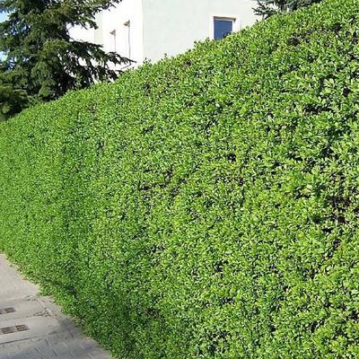
Candidior folio nivei ligustri

Slide 24
floridior pratis

Slide 25
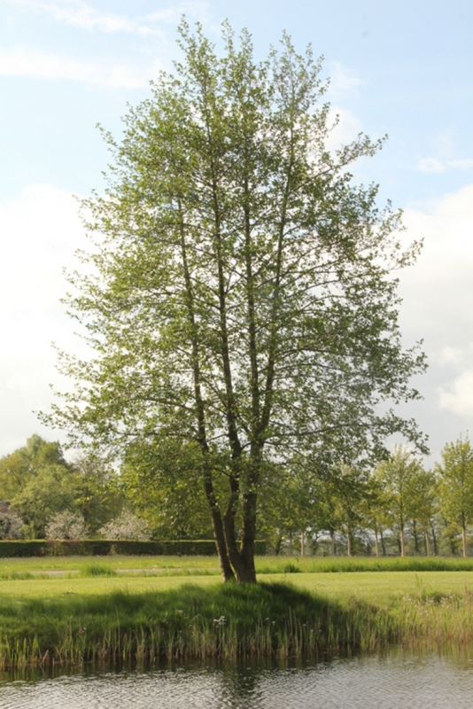
longa procerior alno
Notes:
Lln kunnen in de les/thuis een passende foto zoeken van de volgende vergelijkingen en op deze manier samen de ppt verder aanvullen.

Slide 26
Saevior indomitis eadem Galatea iuvencis, durior annosa quercu, fallacior undis, lentior et salicis virgis et vitibus albis, his inmobilior scopulis, violentior amne, laudato pavone superbior, acrior igni, asperior tribulis, feta truculentior ursa, surdior aequoribus, calcato inmitior hydro, et, quod praecipue vellem tibi demere possem, non tantum cervo claris latratibus acto, verum etiam ventis volucrique fugacior aura, (at bene si noris, pigeat fugisse, morasque ipsa tuas damnes et me retinere labores).

Slide 27
Opdracht
1 Lees het stukje een eerste keer door.
2 Duid alle comparatieven aan.
3 Onderstreep in kleur het 2de lid van de vergelijking.
4 Vertaal dit fragment.
5 Vergelijk dit stukje met het vorige: Wat is hetzelfde? Wat is anders? Welke verklaring zie je hiervoor?

Slide 28
Saevior indomitis eadem Galatea iuvencis, durior annosa quercu, fallacior undis, lentior et salicis virgis et vitibus albis, his inmobilior scopulis, violentior amne, laudato pavone superbior, acrior igni, asperior tribulis, feta truculentior ursa, surdior aequoribus, calcato inmitior hydro, et, quod praecipue vellem tibi demere possem, non tantum cervo claris latratibus acto, verum etiam ventis volucrique fugacior aura, (at bene si noris, pigeat fugisse, morasque ipsa tuas damnes et me retinere labores).

Slide 29
Saevior indomitis eadem Galatea iuvencis, durior annosa quercu, fallacior undis, lentior et salicis virgis et vitibus albis, his inmobilior scopulis, violentior amne, laudato pavone superbior, acrior igni, asperior tribulis, feta truculentior ursa, surdior aequoribus, calcato inmitior hydro, et, quod praecipue vellem tibi demere possem, non tantum cervo claris latratibus acto, verum etiam ventis volucrique fugacior aura, (at bene si noris, pigeat fugisse, morasque ipsa tuas damnes et me retinere labores).
Notes:
Hetzelfde: 1) comparatief + 2de lid blijft overheersende figuur 2) omringende natuurfenomenen blijven het vergelijkingspunt
Anders: 1) meer variatio in de vormgeving; de opeenvolging van vergelijkingen is minder repetitief, is grilliger 2) het gaat om negatieve karaktereigenschappen nu van Galatea > grimmige karakter van de natuur = grimmige kant van Galatea = duidelijk in de grilligere woordvolgorde

Slide 30
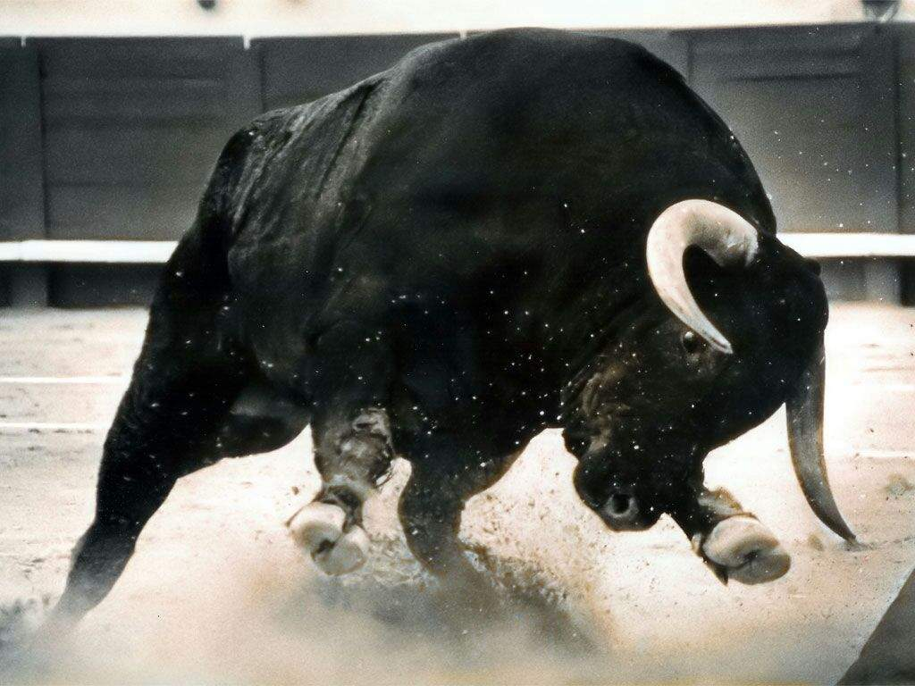
saivior indomitis iuvencis

Slide 31
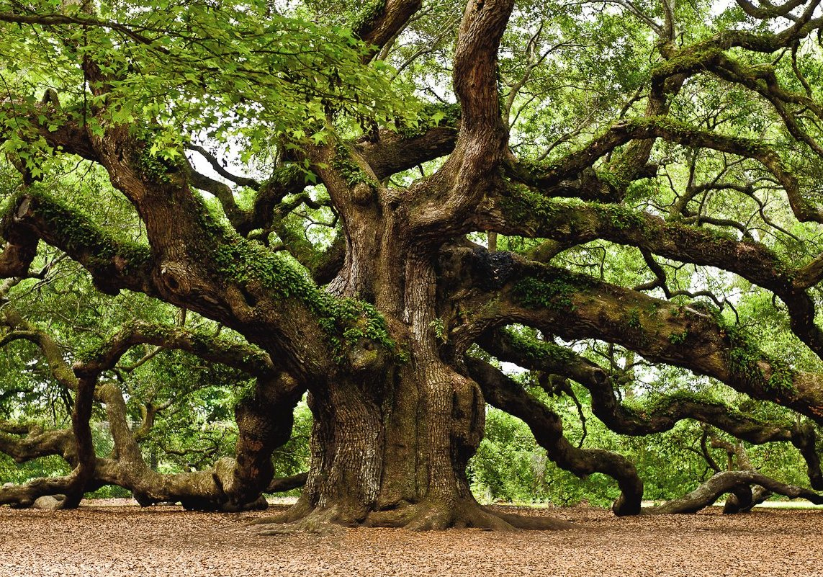
durior annosa quercu
Notes:
Lln kunnen in de les/thuis een passende foto zoeken van de volgende vergelijkingen en op deze manier samen de ppt verder aanvullen.

